Slide 1
Центр исследований современного детства
Института образования НИУ ВШЭ
Любицкая Кристина Александровна

Slide 2
Институт образования, Центр исследований современного детства
Детство сегодня
Новая социальная ситуация родительства:
- Малодетность
- Нуклеарная семья, разводы, повторные браки
- Разрыв поколений
- Рост образованности
- Доступ к IT
Бум родительства:
Появление разнообразных теоретически обоснованных моделей родительства

Slide 3
Институт образования, Центр исследований современного детства
Направление деятельности ЦИСД
Изучение родительства
Разработка программ для родителей
Образовательное пространство: школьные и внешкольные активности ребенка
Взаимодействие семьи и школы; участие семьи как ресурс образования
Повседневность детства (через изучение социальных сетей)
Благополучие детей

Slide 4
Институт образования, Центр исследований современного детства
Изучение родительства. Разработка программ для родителей
Появление запроса родителей на информацию о воспитании детей
Рост объема литературы для родителей
Появление информационно-коммуникационных сервисов для родителей
Появление новых областей экспертизы
Недоверие традиционным источникам знаний о родительстве (прародители, врачи, педагоги)
Дискурс интенсивного материнства (жесткий родительский детерминизм, т.е. «все зависит от усилий родителей/семьи)

Slide 5
Институт образования, Центр исследований современного детства
Источники информации
Разнообразные источники информации о воспитании детей (книги про воспитание и развитие детей, интернет-форумы и сообщества, обсуждения с родственниками и друзьями и др.)
23% родителей за последний месяц читали книги, статьи про развитие и воспитание ребенка 3 раза или более, 48% - хотя бы один раз,
70% матерей состоят или просматривают онлайн-сообщества или форумы для родителей,
86% опрошенных за последний месяц обсуждали вопросы, связанные с ребенком, со своими родителями (86% - с отцом/матерью ребенка, 50% - с его/ее родителями)

Slide 6
Институт образования, Центр исследований современного детства
Интерес к занятиям для родителей
55% участников исследования хотели бы посещать занятия для родителей
Родителей, которые хотели бы посещать образовательные занятия, больше
среди тех, кто уже пользуется какими-либо источниками информации про детей. Треть тех, кто хотел бы посещать занятия – это те родители, которые уже когда-либо были на таких занятиях

Slide 7
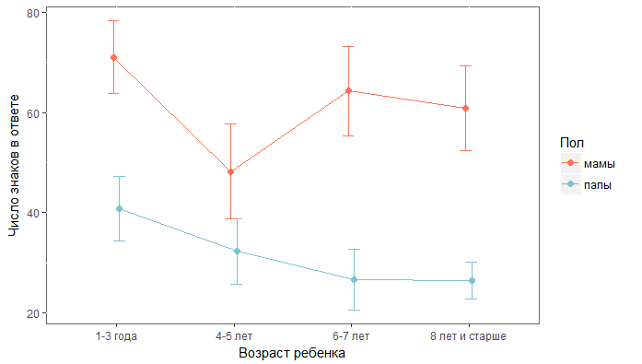
Институт образования, Центр исследований современного детства
Вопросы о воспитании и развитии ребенка: изменение с возрастом ребенка

Slide 8
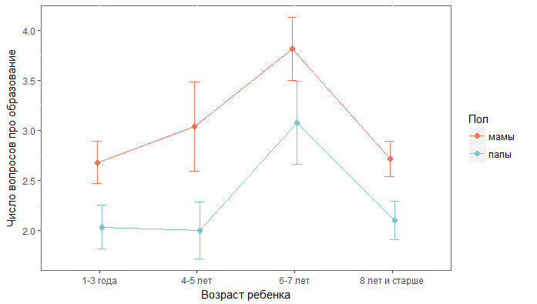
Институт образования, Центр исследований современного детства
Вопросы про образование ребенка: изменение с возрастом ребенка

Slide 9
Институт образования, Центр исследований современного детства
Учитывая результаты исследований, построение программ требует внимание к…
опыту посещения каких-либо занятий (у тех, кто посещал, по видимому, будет более ясный запрос)
периоду развития , в котором находится ребенок и семья в целом (переходные периоды чаще, чем стабильные провоцируют интерес и мотивацию родителей)
отношениям в семье, опыту получения поддержки или столкновения с осуждением и давлением
опыту общения в родительской семье
опыту получения и использования информации по воспитанию
Требуется значительная вариативность предложения, как по форме, так и по содержанию

Slide 10
Институт образования, Центр исследований современного детства
Особенности программ в соответствии в соответствии с особенностями и запросами родителей
Разнообразие проблем, стилей жизни, индивидуально-психологических, экономических и пр. характеристик – программы должны быть вариативны как по содержанию, так и по формату:
Модульность
Вариативность
Комбинируемость
Индивидуальный учебный план
Разнообразные формы (от лекций до тренингов), разные временные рамки (от единичной встречи до курса занятий), разные точки интереса (от правовых до психологических вопросов)

Slide 11
Институт образования, Центр исследований современного детства
Темы программ для родителей
1. Повышение уровня родительской компетентности в правовой сфере в связи с появлением ребенка в семье.
2., 3. Повышение уровня родительской информированности в правовой сфере, посвященная взаимодействию с системой дошкольного и школьного образования.
4. Повышение уровня родительской информированности в правовой сфере, нацеленная на родителей детей с ОВЗ.
5. - 9. Формирование компетенций родителей в развитии и воспитании детей, получению ими знаний основ детской психологии, рассчитанной на родителей детей в возрасте от 0 до 3 лет, от 3 до 7 лет, от 7 до 10 лет, от 10 до 15 лет, от 15 до 18 лет.

Slide 12
Институт образования, Центр исследований современного детства
Взаимодействие семьи и школы: вовлеченность родителей в образование детей
Любицкая Кристина Александровна

Slide 13
Институт образования, Центр исследований современного детства
Вовлеченность поддерживается государством и школой, интересует исследователей. Почему?
повышается успеваемость
повышается мотивация и самооценка детей
повышается заинтересованность учителей
улучшается репутация школы среди сотрудников и сообщества
снижается насилие в школе

Slide 14
Институт образования, Центр исследований современного детства
Универсальные меры, построенные на трансляции «сверху вниз» не всегда достаточны
Важно понять:
Во что могут быть вовлечены родители?
Что влияет на вовлеченность?
Кого к чему эффективнее (легче) привлекать?

Slide 15
Институт образования, Центр исследований современного детства
Какой бывает вовлеченность?
…помощь в организации мероприятий, посещение собраний, согласование образовательных ожиданий, обсуждение школьных вопросов, участие в уроках…
Домашняя – взаимодействие между родителем и ребенком, направленное на учебу (контроль за д/з и помощь со сложными предметами, совместные интересные для ребенка дела, общение дома про школу, дополнительные занятия, дружеские беседы с ребенком и пр.)
Школьная – инициация и поддержание контакта со школьным персоналом (общение с учителем, помощь в организации мероприятий и пр.)

Slide 16
Институт образования, Центр исследований современного детства
От чего зависит вовлеченность?
Восприятие родителями коммуникационного климата в школе важнее для будущей вовлеченности, чем социально-демографические характеристики семьи или особенности ребенка. Но и о них не стоит забывать
Важно обращать внимание на улучшение неформальных отношений учителя с родителем
Важно понимать, какими характеристиками обладает семья

Slide 17
Институт образования, Центр исследований современного детства
Разный достаток – разная вовлеченность
Больший достаток
Меньший достаток
больше школьная вовлеченность: общаются с педагогами, поддерживают отношения, позволяющие получать информацию для принятия решений о воспитании
меньшая школьная вовлеченность: больше вовлечены дома, готовят к будущей жизни, эмоционально поддерживают. Считают, что школа должна заниматься учебой

Slide 18
Институт образования, Центр исследований современного детства
Разное образование – разная вовлеченность
Родители с более низким уровнем образования менее вовлечены в образование своих детей дома и в школе
Матери с ВО – больше школьной и домашней вовлеченности, больше удовлетворены качеством общения с учителем
Родители без ВО чаще некомфортно и неуверенно чувствуют себя в школе, у них не хватает сил, времени, мотивации. Они оказываются в замкнутом круге

Slide 19
Институт образования, Центр исследований современного детства
Разное образование – разная вовлеченность
Важно проявлять терпение и доброжелательность
Важно строить вовлечение на активностях, где родители смогут проявить свои сильные стороны. Важно оценивать ресурсы семьи и избегать ситуаций неуспеха
Важно демонстрировать равное отношение к семьям с различным бэкграундом и разной историей вовлеченности

Slide 20
Институт образования, Центр исследований современного детства
Разный состав семьи – разная вовлеченность
Небольшое количество детей – повышенная домашняя вовлеченность
Если материальное положение ниже среднего, то наличие других детей понижает интенсивность школьной вовлеченности
Сыновей дисциплинируют меньше, чем дочерей
Родители девочек комфортнее чувствуют себя в школе

Slide 21
Институт образования, Центр исследований современного детства
Развитие ребенка в первом классе
Большая домашняя вовлеченность в третьем классе характерна для родителей детей с низким уровнем произвольности, менее успешных в коммуникации в первом классе
Низкий уровень чтения и математики в первом классе – ниже оценка климата в школе в третьем
Более послушные, общительные и организованные в первом классе дети – меньше домашней вовлеченность

Slide 22
Институт образования, Центр исследований современного детства
Развитие ребенка в первом классе
Важно верно представлять себе отношение родителя неуспешного ребенка к школе: возможно, он готов много вложить в успешность ребенка дома, однако ему некомфортно участвовать в ежедневной жизни школы
Важно приемлемые виды участия, а главное - поддерживать даже минимальные усилия семьи по повышению успехов ребенка в школе

Slide 23
Институт образования, Центр исследований современного детства
Взаимодействие семьи и школы: Каналы коммуникации семьи и школы
Любицкая Кристина Александровна

Slide 24
Институт образования, Центр исследований современного детства
Каналы коммуникации семьи и школы
Какие каналы коммуникации со школой наиболее распространены и эффективны среди родителей?
Какие ключевые особенности коммуникации семьи и школы?

Slide 25
Институт образования, Центр исследований современного детства
Каналы коммуникации
Наиболее распространенными и эффективными каналами общения со школой для родителей являются:
личные контакты с педагогом
телефонный звонок
электронная почта
Дневник, электронный журнал, сайт организации, родительские собрания —больше подходят для передачи и получения формальной информации.

Slide 26
Институт образования, Центр исследований современного детства
Особенности коммуникации
- Чем старше ребенок, тем реже родители считают, что учителя прислушиваются к их словам. Они меньше обсуждают с педагогами его отношения с одноклассниками.
- По мере взросления подростка родители все реже говорят с учителями о его учебе
- Вовлеченность в образование детей и общение со школой максимальны у родителей второклассников. Затем интенсивность этих контактов начинает снижаться.
- Пики участия родителей в школьной жизни приходятся на переломные моменты: 4-й класс (накануне перехода на среднюю ступень) и 9-й класс (сдача ОГЭ, выбор дальнейшей образовательной траектории).
- Удовлетворенность общением со школой снижается уже у родителей второклассников.

Slide 27
Институт образования, Центр исследований современного детства
Спасибо за внимание!
Сайт: https://ioe.hse.ru/modernchildhood/
Facebook: Центр исследований современного детства

